Slide 1
Arquitectura de Software
Historias de Usuario
Ingeniería de requisitos ágil
Norbey Danilo Muñoz Cañón
2023

Slide 3
Historias de Usuario
La ingeniería de requisitos dispone de dos medios de comunicación para recoger y transmitir requisitos, cada uno con sus características:

Slide 4
Comunicaciones escritas
Registran la información de forma permanente.
Son más fáciles de compartir con grupos y personal remoto.
Se pueden pensar y revisar bien y de forma completa.
Son más susceptibles de malinterpretarse.

Slide 5
Comunicaciones verbales
Permiten recibir feedback de inmediato.
Son dinámicas; la conversación se adapta para maximizar su eficiencia.
Se adaptan con facilidad a nuevos desarrollos.
Generan ideas nuevas.
Permiten alcanzar comprensión y claridad comunes con menos esfuerzo.

Slide 6
Historias de usuario
01
02
Se usan, en el contexto de la ingeniería de requisitos ágil, como una herramienta de comunicación que combina las fortalezas de ambos medios: escrito y verbal.
Describen, en una o dos frases, una funcionalidad de software desde el punto de vista del usuario, con el lenguaje que éste emplearía (Mike Cohn, 2004). El foco está puesto en qué necesidades o problemas soluciona lo que se va a construir.

Slide 7
Origen
Viene de la metodología eXtremeProgramming (programación extrema, abreviado normalmente como XP), donde las historias de usuario deben ser escritas por los clientes.
XP fue creada por Kent Beck y descrita por primera vez en 1999, en su libro eXtreme Programming Explained. Hoy día se utilizan en la mayoría de los métodos ágiles, incluyendo scrum.

Slide 8
Herramienta
Agiliza la administración de requisitos, reduciendo la cantidad de documentos formales y tiempo necesarios.
Forman parte de la fórmula de captura de funcionalidades definida en 2001 por Ron Jeffries de las tres Cs:

Slide 9
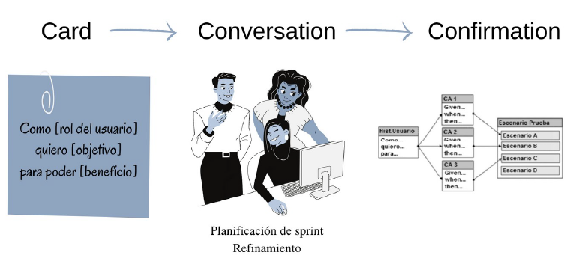

Slide 10
3 Cs
Card
Conversation
Confirmation
Cada historia de usuario se reduce hasta hacerla fácil de memorizar y de sintetizar en una tarjeta o post-it
El equipo de desarrollo y el propietario del producto añaden criterios de aceptación a cada historia poco antes de su implementación
El propietario del producto o usuario de negocio confirma que el equipo de desarrollo ha entendido y recogido correctamente sus requisitos revisando los criterios de aceptación

Slide 11
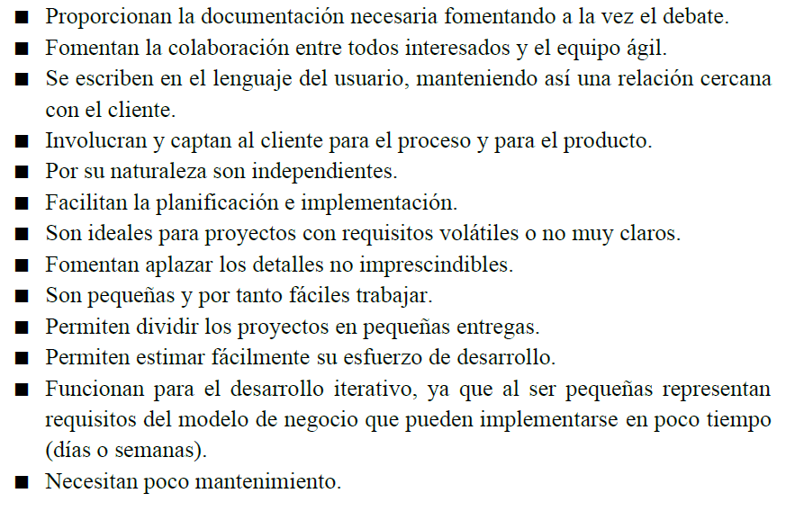
Ventajas de las Historia de Usuario

Slide 12
De temas y Epics a tareas
En la jerarquía de los requisitos ágiles y por encima de las historias de usuario se encuentran los epics y los temas. Tienen en común que todos se centran en describir qué se va a construir.

Slide 13
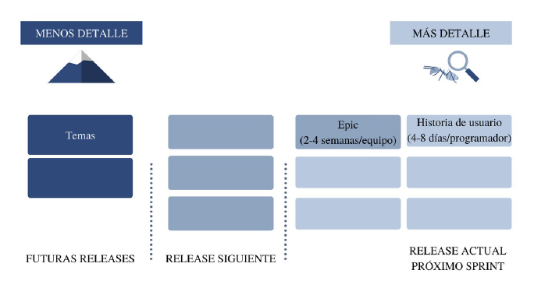
De temas y Epics a tareas

Slide 14
Epic
Una historia de usuario de gran tamaño o alta granularidad *, que tiene por tanto un mayor grado de incertidumbre.
Marcar una historia como epic implica que no puede completarse de una sola vez o en un único sprint.
Epic: HU que dura más de un Sprint.
* La granularidad es el nivel de detalle de cada elemento en la pila de producto. Las epics tienen una granularidad alta o gruesa; las tareas, una granularidad baja o fina.

Slide 15
Epic
Lo normal es que el equipo de desarrollo lo descomponga cuando se acerque el momento de su implementación.
Las historias de usuario resultantes estarán íntimamente relacionadas y su menor tamaño permitirá gestionarlas de forma ágil, estimando mejor el tiempo requerido para completarlas y siguiendo su avance con detalle.

Slide 16
Tema
Una colección de epics e historias de usuario relacionadas que describen un sistema o subsistema.
Se trata de un elemento que forma parte de la visión del producto, más que una funcionalidad.
Por ejemplo: en un sistema de software para gestión contable, el conjunto de epics «altas, bajas y mantenimiento de clientes», «facturaciones puntuales y recurrentes», «consultas de navegación y acciones de fidelización», «pedidos» y «devoluciones» se podrían denominar como el tema de la «gestión de clientes».

Slide 17
Tareas
Están por debajo de las historias de usuario.
Describen cómo construir en lugar de qué.
Resultan de la descomposición de las historias de usuario en unidades de trabajo adecuadas para gestionar y seguir el avance de su ejecución.

Slide 18
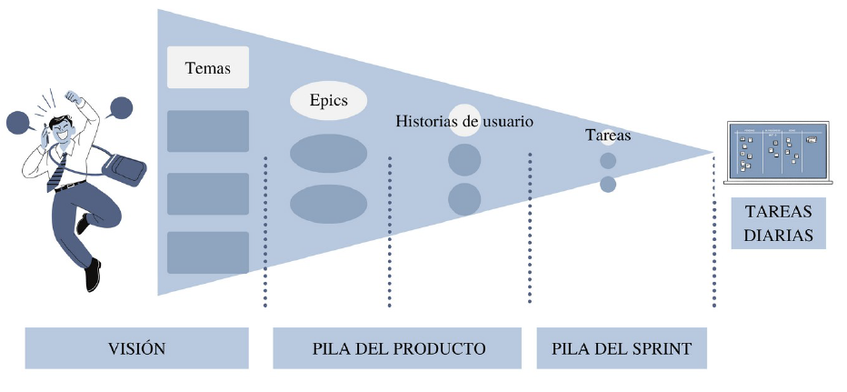
Requisito ágiles
Cuatro niveles de tamaño con que trata los requisitos la gestión ágil.

Slide 19
Requisito ágiles
En scrum y en los métodos ágiles en general, una pila de producto puede contener tanto historias de usuario como temas y epics. Las tareas forman la pila del sprint.
Al final de la pila del producto está lo menos prioritario: los epics, historias de usuario de gran tamaño y los temas, que describen requisitos más generales de la visión del producto. Cada uno de éstos se descompondrá en elementos menores a medida que avancen en la pila.
Las historias susceptibles de entrar en el próximo sprint necesitan mayor detalle para que el equipo las pueda desglosar en tareas durante la reunión de planificación. Por tanto, las historias de usuario, epics, temas, son el elemento que debe encabezar la pila de producto.

Slide 20
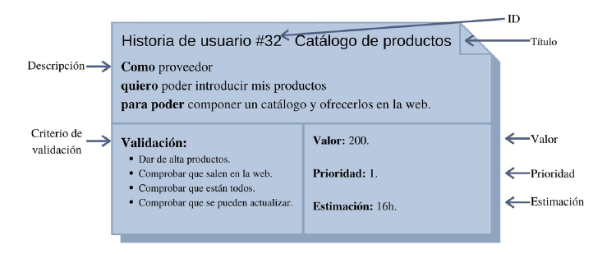
Información necesaria en historias de usuario
Es preferible no adoptar formatos rígidos. Los resultados de scrum y agilidad no dependen de las formas, sino de la institucionalización de sus principios y la implementación adecuada a las características de la empresa y del proyecto

Slide 21
Información necesaria en historias de usuario
Por tanto, aparte de tres campos que se consideran necesarios, se puede incluir cualquier campo que proporcione información útil para el proyecto.
Recordemos que el objetivo de las historias de usuario es construir un entendimiento compartido.

Slide 22

Campos esenciales
Descripción: síntesis de la historia de usuario. El estilo puede ser libre, pero debe responder a tres preguntas: ¿quién se beneficia? ¿qué se quiere? y ¿cuál es el beneficio?
Mike Cohn recomienda seguir el siguiente patrón para garantizar que la funcionalidad esté descrita a un alto nivel y de manera breve.

Slide 23
Campos esenciales
Estimación: aproximación del esfuerzo necesario (en tiempo ideal) para implementar la historia de usuario.
Puede estimarse usando unidades de desarrollo (puntos de historia *), si el equipo lo prefiere y está familiarizado con este sistema.
* Los puntos de historia son unidades institucionalizadas al principio del proyecto que representan el tiempo teórico de desarrollo por persona

Slide 24
Campos esenciales
Prioridad: se indica siguiendo un sistema que permita establecer el orden de implementación de las historias.

Slide 25
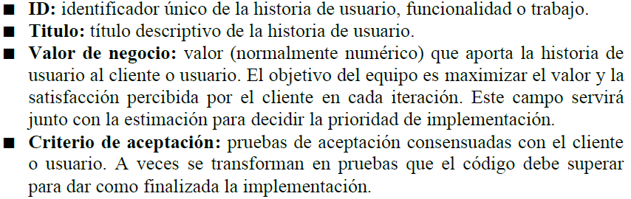
Otros campos
Dependiendo del tipo de proyecto, el funcionamiento del equipo y la organización, pueden ser aconsejables otros campos como:

Slide 26
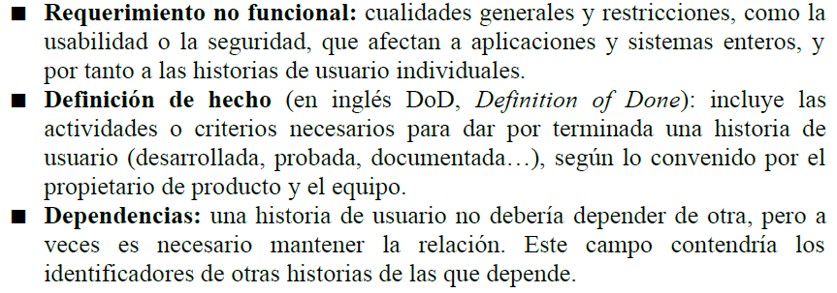
Otros campos
Dependiendo del tipo de proyecto, el funcionamiento del equipo y la organización, pueden ser aconsejables otros campos como:

Slide 27
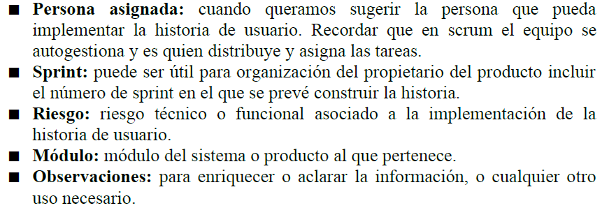
Otros campos
Dependiendo del tipo de proyecto, el funcionamiento del equipo y la organización, pueden ser aconsejables otros campos como:

Slide 28
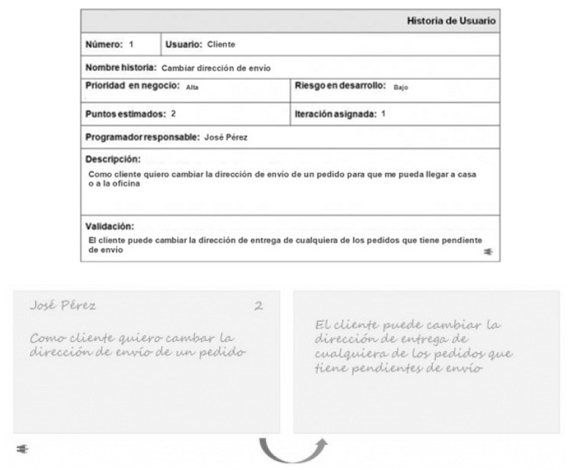
Ejemplo de Historia de Usuario

Slide 29
Mike Cohn comenta que, si bien las historias de usuario son lo bastante flexibles como para describir la funcionalidad de la mayoría de los sistemas, no son apropiadas para todo.
Si por cualquier razón se necesita expresar algún requisito de manera diferente, es recomendable hacerlo.
Por ejemplo: la maquetación de una interfaz se suele describir con capturas de pantalla. Sería la mejor manera de transmitir el diseño que queremos darle a una aplicación.

Slide 30
Descripción
El pensamiento de las personas se estructura siguiendo una narrativa, una historia; así es como entendemos el mundo. Es también una manera eficaz de retener conocimiento y tomar decisiones.
Al usar personajes y empatizar con ellos podemos entender su punto de vista y priorizar de manera más acertada.

Slide 31
Descripción
Una técnica útil en este sentido es la creación de user personas, muy utilizadas en el ámbito de la user experience (UX, «experiencia de usuario» en español).
El objetivo es comprender el punto de vista de los usuarios: construir una serie de personajes de ficción que representan, mediante arquetipos, una muestra realista de la audiencia clave de nuestra web o aplicación.

Slide 32
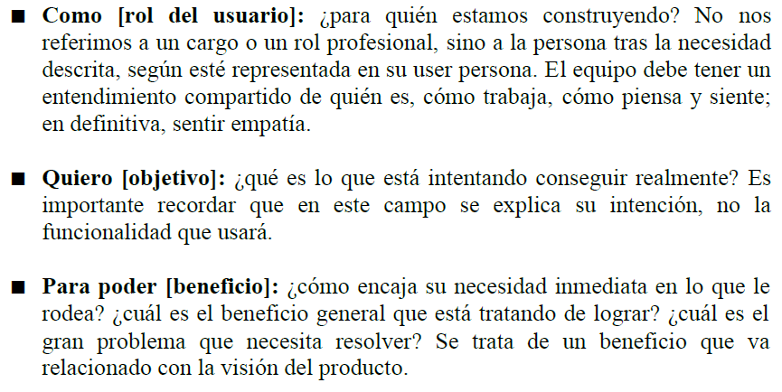
Descripción

Slide 33
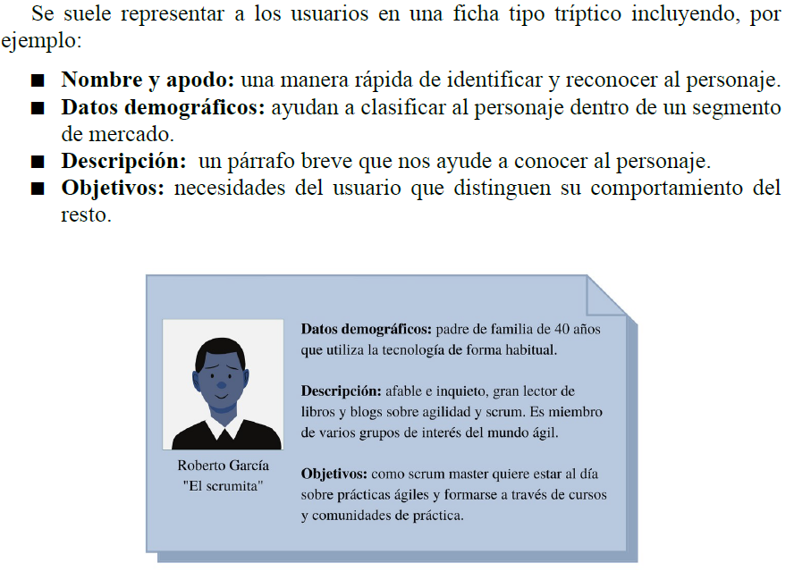
Descripción
Ejemplo de user persona

Slide 34
Valor de negocio
El campo «valor» de una historia de usuario representa el valor de negocio que aportará una vez realizada.
Aporta información más profunda que la razón de la historia, pues está ligado a la lógica del negocio. Una manera de estimarlo es considerar cuánto estaría dispuesto a pagar el cliente por la funcionalidad.

Slide 35
Valor de negocio
Tal como funcionan scrum y otras metodologías ágiles, entregar valor al cliente significa centrarnos en resolver los problemas de alguien o en dar beneficios a alguien.
Es muy importante conocer el valor de negocio para priorizar correctamente y focalizar al equipo. También existen otros factores a tener en cuenta, por lo que valor y prioridad son dos informaciones independientes.

Slide 36
Valor de negocio
El valor se mide con una escala arbitraria y normalmente numérica. Ha de ser una con la que el propietario del producto y los usuarios se sientan cómodos, por ejemplo, la serie de Fibonacci, o series de números naturales como del 1 al 10, del 1 al 100 o del 1 a 1.000.000.

Slide 37
Valor de negocio
Benoît Pointet y Thomas Botton proponen estimar el valor de la misma manera que el equipo estima el esfuerzo, mediante cartas de planning poker con la serie de Fibonacci.
El valor, igual que el esfuerzo, es sumativo y relativo entre historias. La idea es que el propietario del producto y los expertos de negocio se reúnan para estimar el valor de las historias mediante planning poker, creando una base de conocimiento compartida para usuarios y gente del negocio.

Slide 38
Valor de negocio
Conviene recordar que una historia, como requisito ágil, es sólo una hipótesis a validar que estimamos dará un beneficio al usuario.
La valoramos primero desde el punto de vista de negocio, con la información de la que disponemos. Pero no sabremos si la hipótesis era acertada hasta ver la respuesta real del cliente. Por esto no se recomienda usar el valor de negocio entregado por un equipo en cada sprint o release como métrica.
Hemos de entender el valor de negocio como un dato para priorizar la pila de producto.

Slide 39
Estimación
Estimar el esfuerzo ayuda al propietario de producto a priorizar y al equipo a decidir qué historias de la pila caben en el sprint.
Un hecho a considerar es que la incertidumbre para estimar historias de usuario pequeñas es mucho menor que para historias grandes.
Además, aunque el tamaño de las historias crece linealmente, la incertidumbre lo hace exponencialmente.

Slide 40

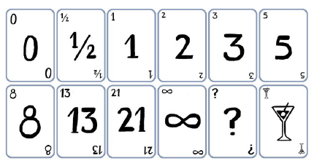
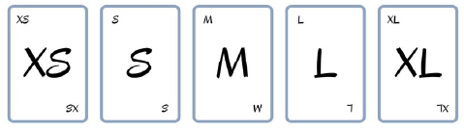
Estimación
cartas planning poker con la serie de Fibonacci
cartas de estimación con tallas de camisa

Slide 41
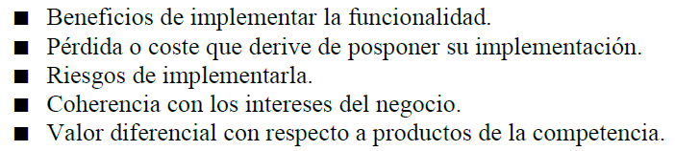
Prioridad
Aunque todas las historias de usuario puedan ser importantes, para focalizarnos de forma eficiente hay que destacar las que den más valor al sistema.
El propietario del producto debe asignar un valor a cada historia que intervenga en el sistema de priorización, teniendo en cuenta las siguientes variables:

Slide 42
Prioridad
Un aspecto a tener en cuenta es que la definición de valor puede ser distinta para cada cliente.
Es recomendable utilizar una escala cualitativa, con un significado intrínseco, que aporte más información que si la prioridad es alta, media, o baja.

Slide 43
Prioridad
Es el caso de la técnica MoSCoW, en la que el usuario responsable de asignar la prioridad es consciente del efecto real que producirá su elección.
Esta técnica fue definida por primera vez en el año 2004 por Dai Clegg de Oracle UK Consulting en el libro Case Method Fast-Track: A RAD Approach.

Slide 44
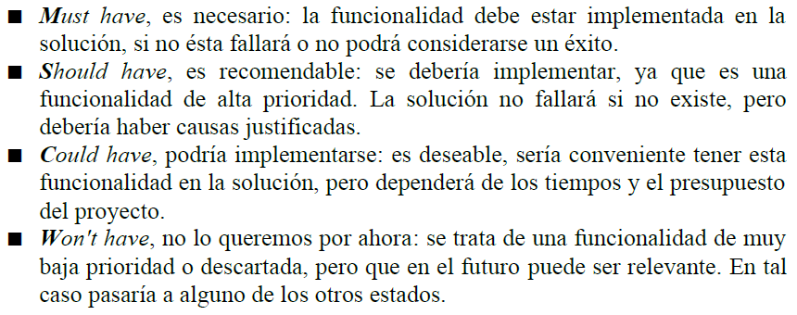
Prioridad
Su finalidad es alcanzar un entendimiento común del proyecto entre cliente y equipo, en concreto sobre la importancia de cada historia de usuario. La clasificación es:

Slide 45
Es importante distinguir entre prioridad y valor. Puede que una historia de usuario no tenga ningún valor para el cliente o usuario, pero que esta sea imprescindible y de alta prioridad. Un caso sería la infraestructura necesaria para la implementación de un software, que no aporta valor al cliente en sí, pero sin la cual no se puede desarrollar ni ejecutar la solución.

Slide 46
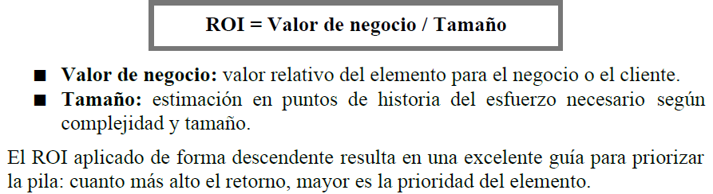
Prioridad
Otra herramienta que ayuda al propietario del producto a priorizar la pila de producto de forma adecuada es el cálculo del Return of Investment (ROI, retorno de la inversión).

Slide 47

Prioridad
Una técnica de priorización “lean” muy recomendable y completa es WSJF (Weighted Shortest Job First) de Don Reinersten, descrita en 2009 en su libro The Principles of Product Development Flow: Second Generation Lean Product Development.
Está basada en la economía de flujo de desarrollo de productos, que calcula dividiendo el coste de demora por la duración.

Slide 48
Prioridad
Lo interesante del coste de demora es que lo tienen incluso las historias técnicas, que no tienen valor de negocio intrínseco.
El coste de demora representa el valor que no obtenemos si no construimos determinada historia. En el caso de una historia técnica puede que dejemos de obtener el valor de negocio de otras historias de usuario ligadas a ella.

Slide 49

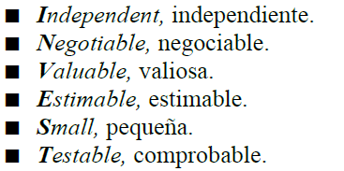
Historias de usuario de calidad
En 2003 Bill Wake desarrolló un método llamado INVEST para asegurar la calidad en la escritura de historias de usuario. El método sirve para comprobar la calidad de una historia de usuario revisando que cumpla una serie de características:

Slide 50
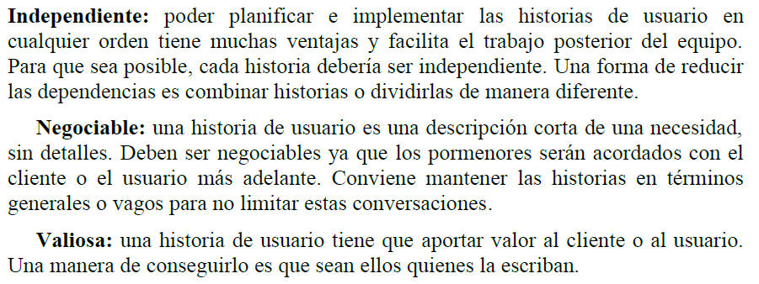
Historias de usuario de calidad

Slide 51
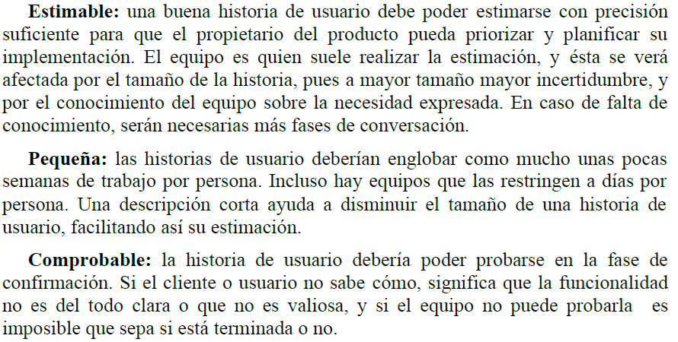
Historias de usuario de calidad

Slide 52
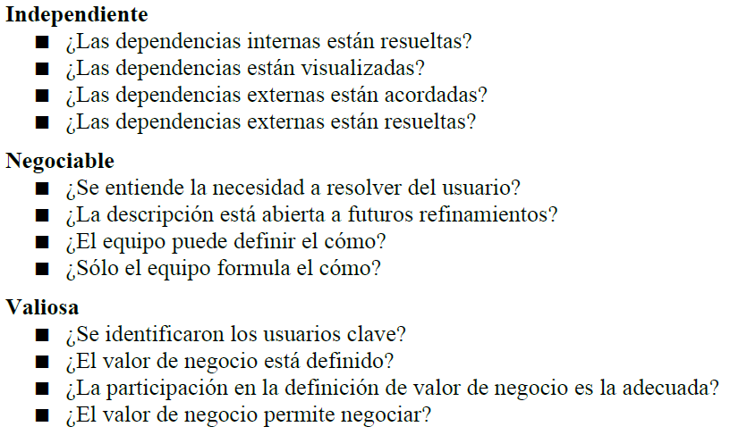
Thomas Wallet ha ideado una serie de preguntas que ayudan a evaluar los criterios INVEST:

Slide 53
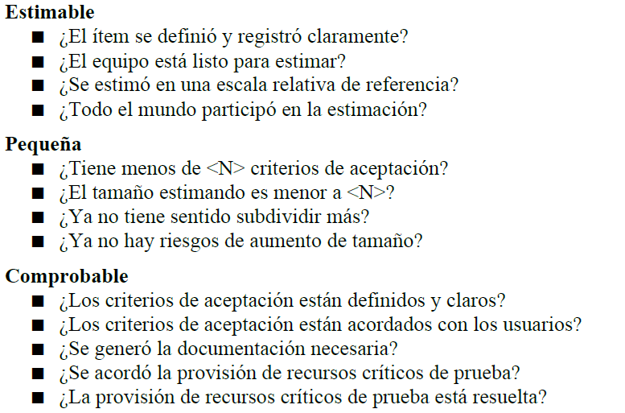
Thomas Wallet ha ideado una serie de preguntas que ayudan a evaluar los criterios INVEST:

